Slide 1


DOM

Slide 2

DOM
DOM
(Document Object Model)
Modelo de Objetos do Documento

Slide 3
DOM
É uma interface de programação
(elo entre a página Web e as linguagens de programação)
Representa o documento
(página Web)

Slide 4
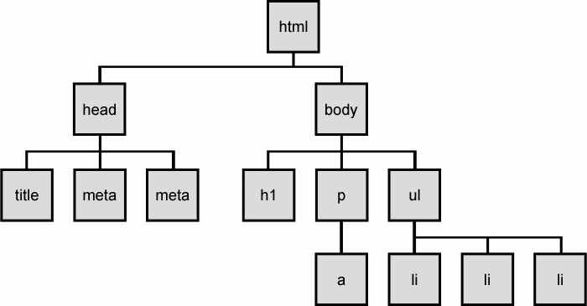
DOM
Árvore do DOM
O DOM é interpretado pelos navegadores como uma árvore de elementos, de maneira similar a uma árvore genealógica

Slide 5
DOM
“Parentesco” dos elementos
Assim como em uma árvore genealógica, os elementos possuem uma relação de descendência, ou “parentesco”

Slide 6
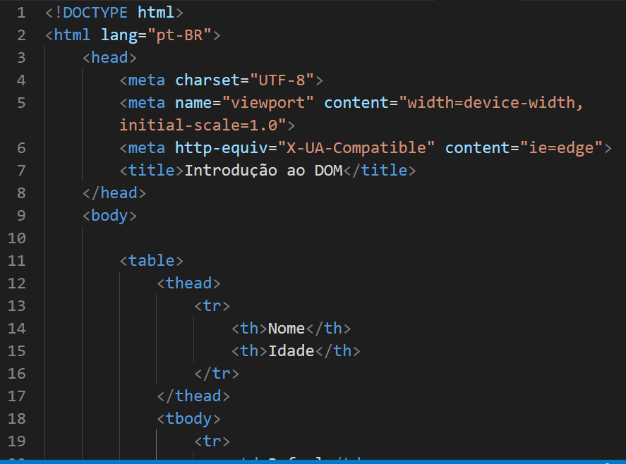
DOM

Slide 7
DOM
- Elemento “pai de todos”

Slide 8
DOM
- Elemento “pai de todos”
- Elemento filho de html
- Elemento filho de html

Slide 9
DOM
- Elemento “pai de todos”
- Elemento filho de html
- Elemento “neto” de html
- Elemento filho de html
- Elemento “neto” de html

Slide 10


